Slide 1
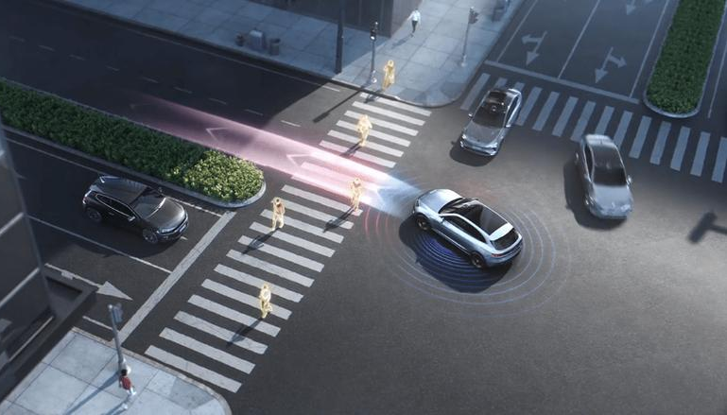
实践作业汇报
AI出行时代的新思考 ——
☆ 以“萝卜快跑”为例
2024-11-12
成员：李锦瑄、沈豪、袁语
汇报人：沈豪

Slide 2
摘要
实践作业汇报
ABSTRACT
本调研聚焦于人工智能时代下对以“萝卜快跑” 为代表的AI出行产品的思考。 AI网约车等AI出行产品应运而生，在降低成本、改善用户体验的同时，也面临着一些挑战。“萝卜快跑”是中国首个自动驾驶商业化出行试点并开启多地商业化探索的产品。本调研小组选取“萝卜快跑” 来代表AI网约车行业，具有典型的代表性。

Slide 3
目录
实践作业汇报
CONTENTS
01
初步调研
02
调研背景
Preliminary Research
Research Background
03
多维分析
04
未来展望
Multidimensional Analysis
Future Prospects

Slide 4
PART ONE
01
初步调研

Slide 5
初步调研
调研背景
多维分析
未来展望
调研方式：问卷调研 + 网络文献
2024年10月，本调研小组发布了在线问卷《关于AI无人驾驶网约车的小调查》，受调研群体为我校及周边在读本科生，累计收到109份有效问卷。

Slide 6
初步调研
调研背景
多维分析
未来展望
调研方式：问卷调研 + 网络文献
2024年10月，本调研小组发布了在线问卷《关于AI无人驾驶网约车的小调查》，受调研群体为我校及周边在读本科生，累计收到109份有效问卷。
·
工科专业（尤其是 “智能科学与技术” “人工智能”等相关性较强的专业）的受调研对象呈现出了更高的关注度。
图1 受调研对象的就读专业分布

Slide 7
初步调研
调研背景
多维分析
未来展望
调研方式：问卷调研 + 网络文献
2024年10月，本调研小组发布了在线问卷《关于AI无人驾驶网约车的小调查》，受调研群体为我校及周边在读本科生，累计收到109份有效问卷。
期待
怀疑
·
各种正、负面情绪均包含，
“好奇”“期待”虽然居多，
“谨慎”“担忧”亦有不少。
好奇
反感
谨慎
担忧
观望
图2 受调研对象对AI无人驾驶的情绪态度

Slide 8
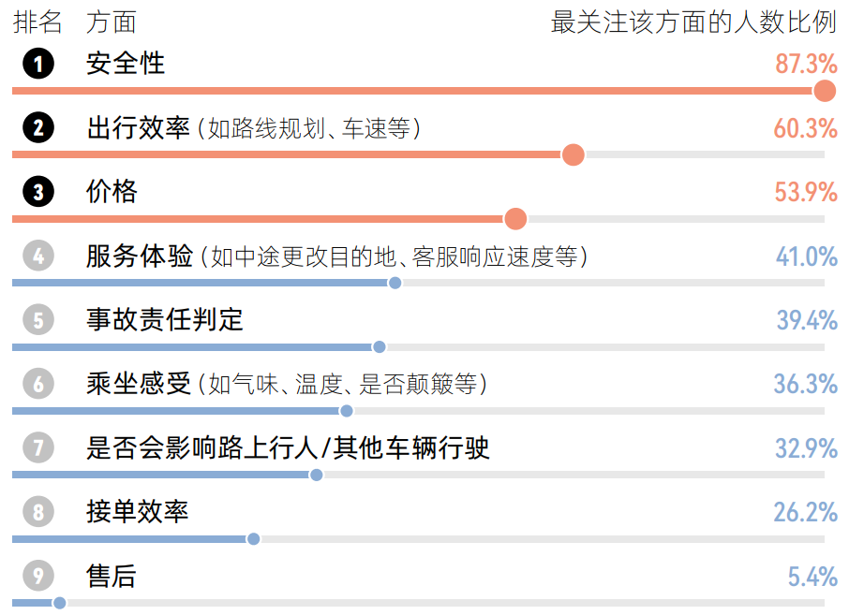
初步调研
调研背景
多维分析
未来展望
调研方式：问卷调研 + 网络文献
除问卷调查外，我们在互联网搜索得到了大量数据和资料，根据第一财经与DT研究院
于2024年7月发布的《2024无人驾驶网约车乘坐意愿调查报告》，得出了以下结论。
安全性 仍是第一关注要素
大众主要关注安全、效率、价格、判责等方面，其中普遍关心：
安全性（87.3%）、出行效率（60.3%）和价格（53.9%）这三个因素。

Slide 9
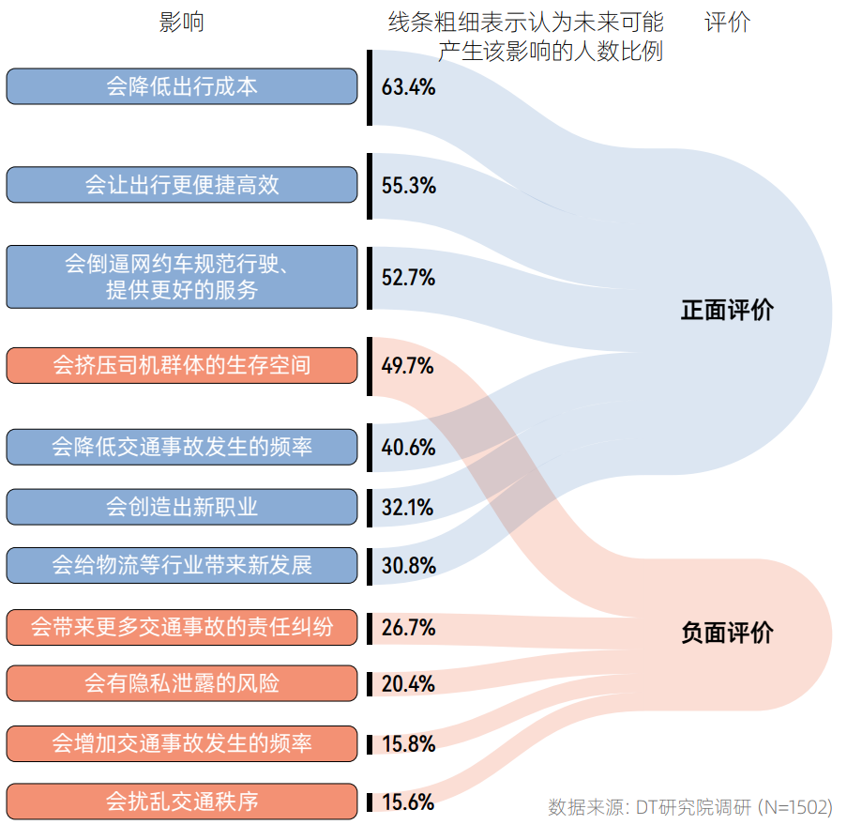
初步调研
调研背景
多维分析
未来展望
调研方式：问卷调研 + 网络文献
未来的无人驾驶？
对于无人驾驶未来的发展，
正、负面意见的分布呈现得较为平衡。

Slide 10
PART TWO
02
调研背景

Slide 11
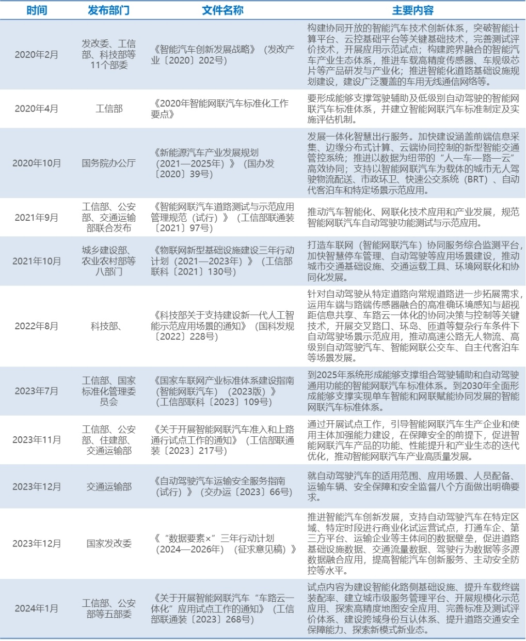
初步调研
调研背景
多维分析
未来展望
市场背景 & 技术现状 & 政策支持
行业人士普遍认为：汽车产业的下半场是“以自动驾驶为核心的智能化”，而Robotaxi（无人驾驶出租车），就是其中一个典型场景。
5G、大数据和云计算
传感器和高精度地图
国家出台的一系列“AI+出行”领域重点发展政策（如右图）

Slide 12
PART THREE
03
多维分析

Slide 13
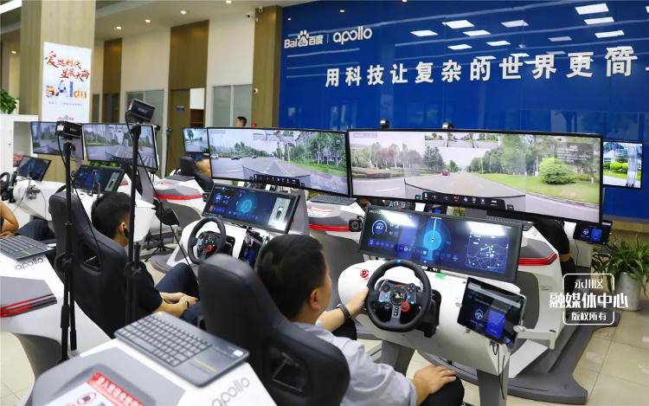
初步调研
调研背景
多维分析
未来展望
“萝卜快跑”的优势与亮点
提升出行效率与安全性
先进的智能调度系统
实时交通数据分析
云舱安全员 及时应对风险
降低了人力成本
改善了用户体验
推动 社会可持续发展
△ 图：“萝卜快跑”的云端安全员5G云代驾

Slide 14
初步调研
调研背景
多维分析
未来展望
“新体验，如何从‘新’接受？”——用户视角分析
（1）用户接受度：部分用户仍对此持观望态度，需要企业宣传和推广提高用户接受度。
（2）职业稳定性：孙慧倩等[6]在研究中得出：在“萝卜快跑”事件的影响下，公众对出租车司机职业稳定性的看法普遍带有消极情绪且占据主导地位。
“新事物‘出炉’，如何可靠？”——技术开发视角分析
（1）技术成熟度：仍需进一步解决复杂场景下的自动驾驶问题，提高安全性和可靠性。
（2）基础设施建设：目前许多城市的基础设施尚未达到支持大规模自动驾驶的水平。企业需要与城市规划者和基础设施提供商合作，以推动必要的升级和建设。
“依法治理，防止‘肆意放飞’”——立法与监管角度分析
（1）政策与法规：关于AI网约车的交通判罚依旧缺失，需要政府加快立法步伐。
（2）市场竞争与垄断：需要完善相关法律法规，以确保AI出行行业稳续健康发展。
（3）数据隐私安全：必须确保严格的数据保护措施，以防止数据泄露和滥用，同时遵循数据保护法律法规。

Slide 15
PART FOUR
04
未来展望

Slide 16
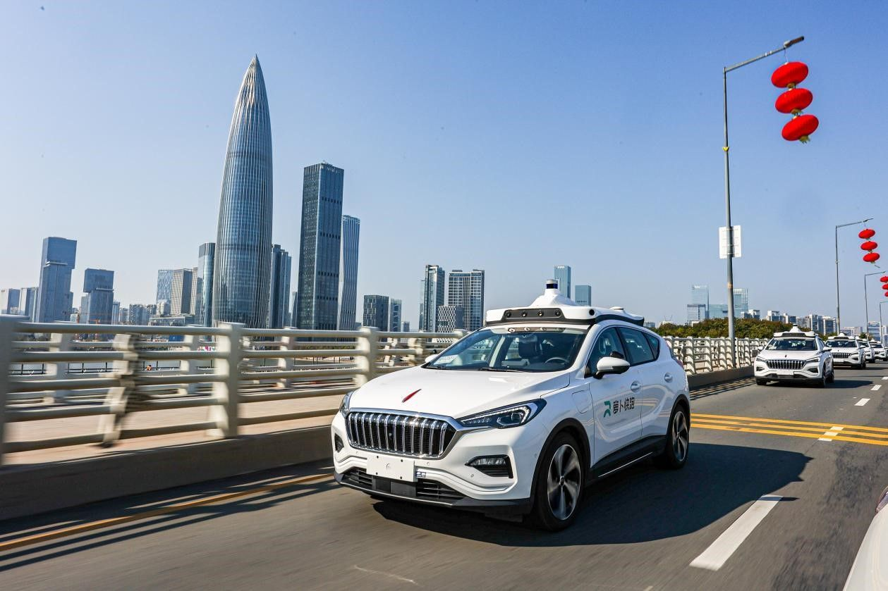
初步调研
调研背景
多维分析
未来展望
结论与未来展望
人工智能时代的出行新风尚正改变着我们的生活方式。以“萝卜快跑”为代表的AI出行产品已逐步融入生活。
通过政府的依法治理和AI行业的稳续健康发展，随着技术的不断进步和应用场景的拓展，我们有理由相信未来的出行将会更加美好。

Slide 17
实践作业汇报
THANK YOU
谢谢观看
2024-11-12
成员：李锦瑄、沈豪、袁语
汇报人：沈豪

